Slide 1
INFORME MENSUAL DEL DEPARTAMENTO DE RELACIONES PUBLICAS Y COMUNICACIONES DE LA GOBERNACION PROVINCIAL DE MONTE PLATA
MARZO 2025
Dra. Rafaela Javier Gomera
Gobernadora Civil De Monte Plata
PREPARADO POR: Lic. Cecilio Berroa Recio (Eddy)
Encargado Del Departamento De Prensa

Slide 2

En este resumen detallaremos todas las actividades y reuniones Oficiales de nuestra gobernadora la licenciada Rafaela Javier Gomera, representando al Presidente Luis Rodolfo Abinader Corona en todo el territorio de la provincia de Monte Plata que abarca, cinco (5) Municipios y siete (7) Distritos Municipales.
WEB: https://gobernacionmonteplata.gob.do/
Facebook: https://facebook.com/gobernaciondemontepla
TIKTOK: https://www.tiktok.com/@gobernacion2024/

Slide 3
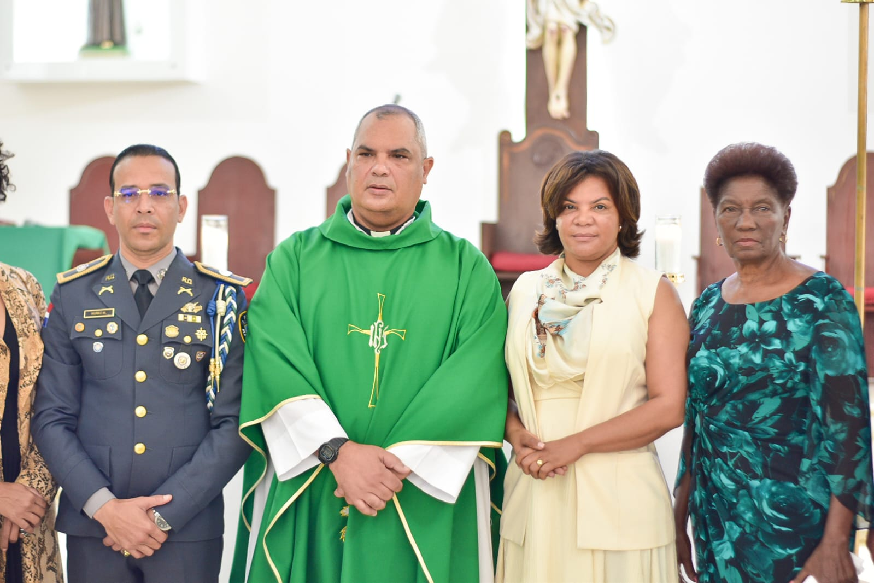
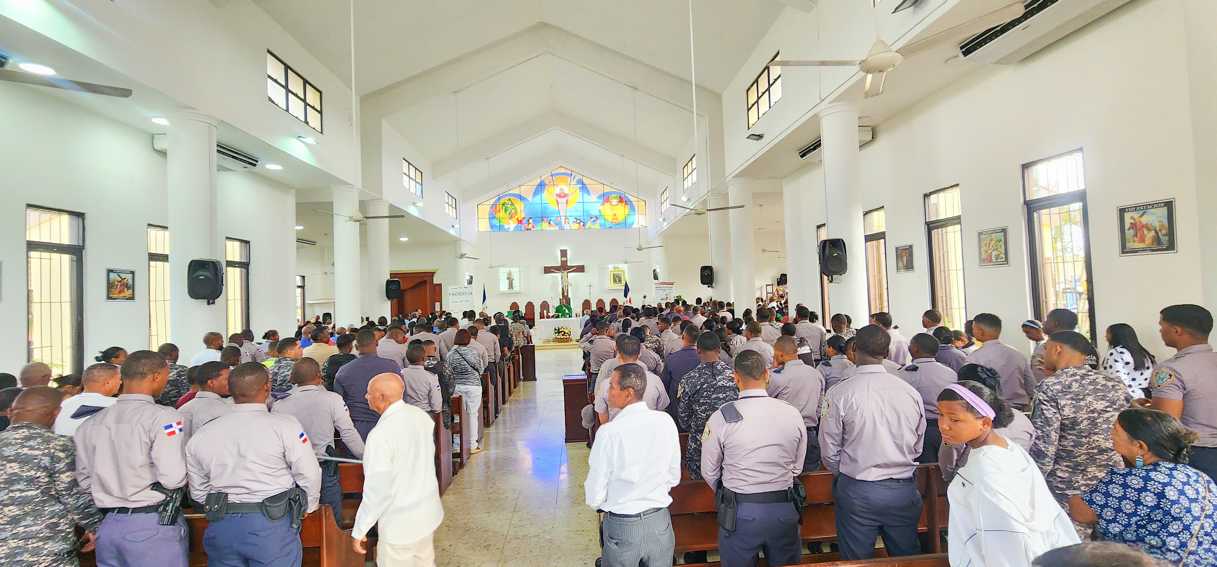
DOMINGO 2 DE MARZO
La gobernadora Rafaela Javier tuvo una destacada participación en la celebración del 89 aniversario de la policía nacional en Monte Plata, encabezando junto al director provincial una emotiva eucaristía. En sus palabras, resaltó la crucial labor de la institución en la protección ciudadana y el compromiso de sus miembros, acompañando así a oficiales, alistados y feligreses en un ambiente de unidad y reconocimiento. Su presencia y mensaje reafirmaron el compromiso de trabajar conjuntamente por la seguridad y el bienestar de la comunidad.

Slide 4
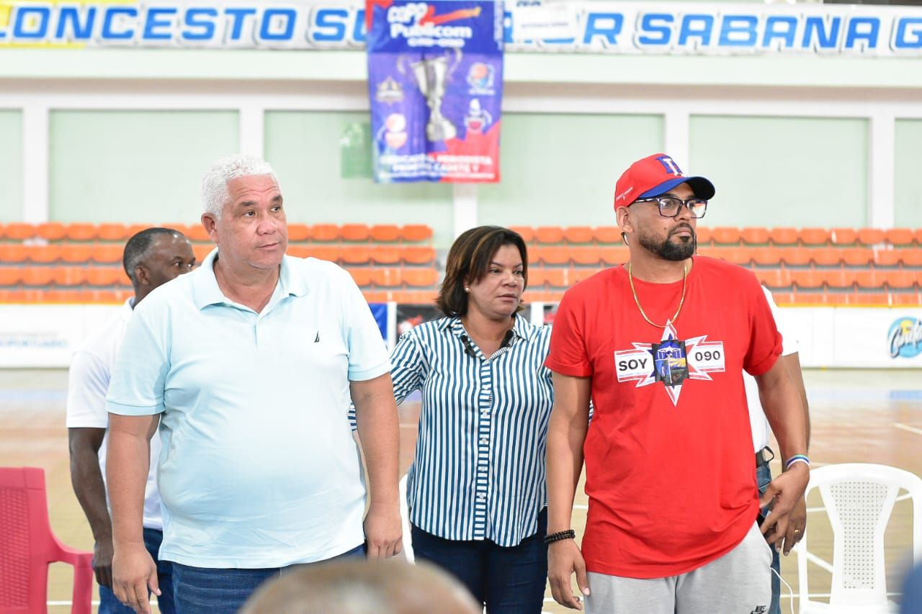
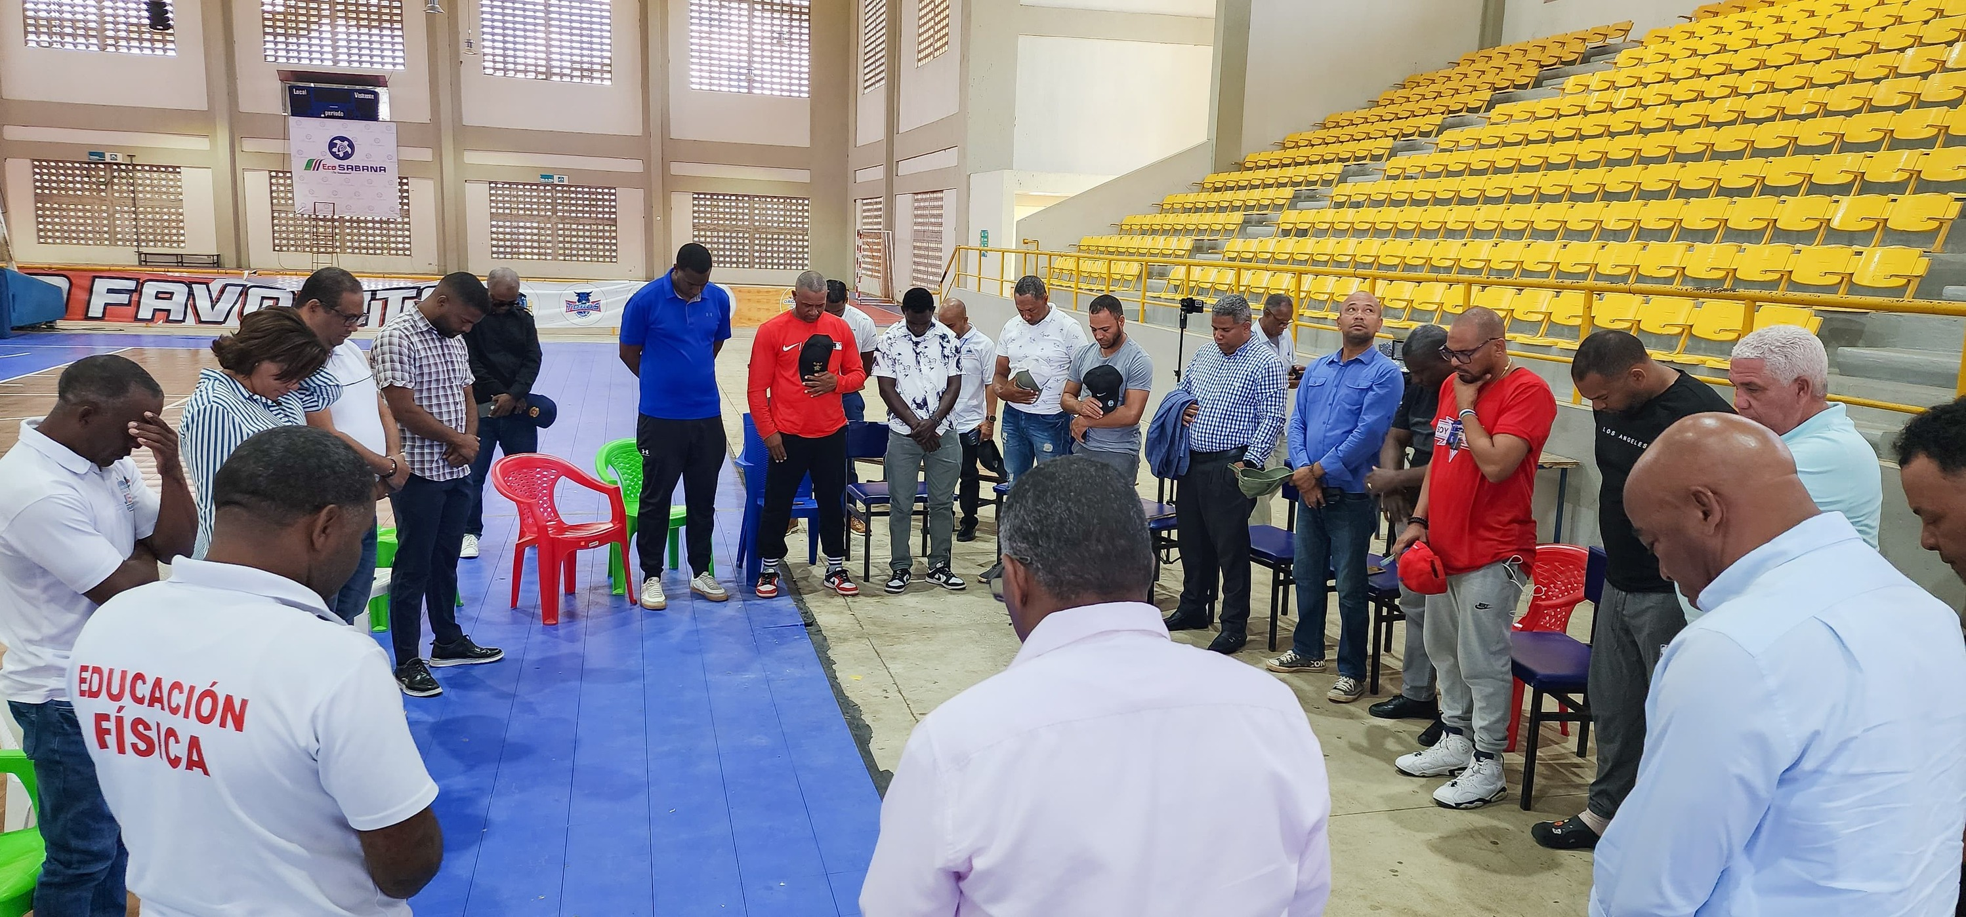
MARTES 4 DE MARZO
La gobernadora de Monte Plata, Rafaela Javier gomera, lideró activamente la coordinación para establecer el voluntariado deportivo de Sabana Grande de Boyá, en un esfuerzo conjunto con el alcalde Marcos Tavares y el director de deporte, Terry Aquino. Esta iniciativa, fundamentada en el decreto presidencial 79-21, tiene como objetivo principal fortalecer el cuidado y mantenimiento de las instalaciones deportivas locales, asegurando espacios óptimos para el desarrollo del deporte y la recreación en la comunidad, tal como destacó la gobernadora al resaltar el deporte como herramienta de inclusión social.

Slide 5
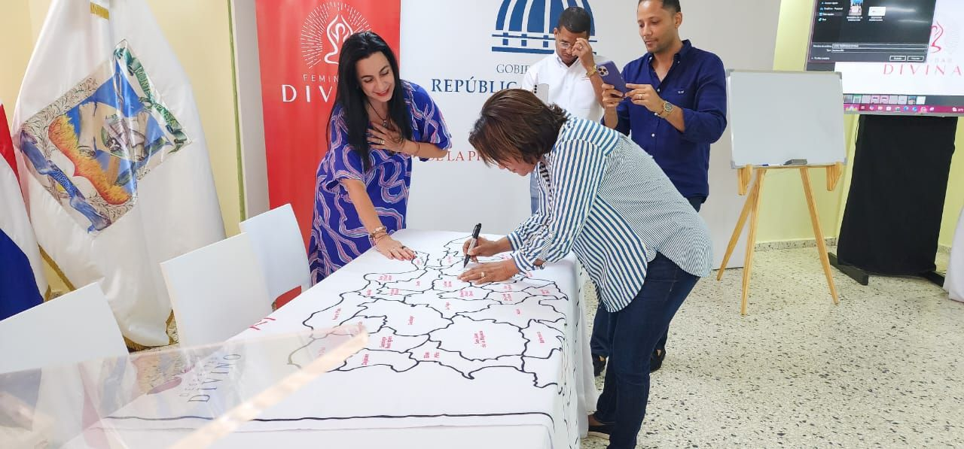
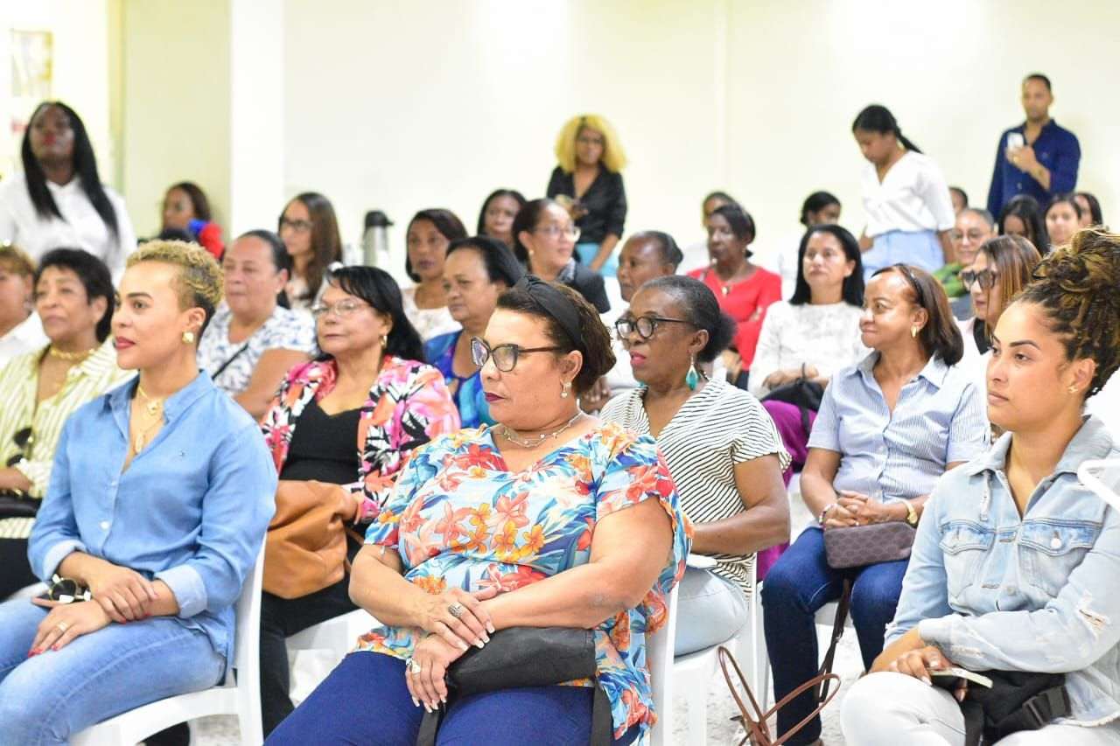
MARTES 4 DE MARZO
La gobernadora Rafaela Javier ofreció su firme respaldo a la inspiradora charla motivacional "despertar divino", liderada por la experimentada “Transformational Trainer" Ana Hilda Arrojo de Armas, en un evento celebrado en la gobernación de monte plata. La presencia y apoyo de la gobernadora subrayaron la relevancia de iniciativas dedicadas al empoderamiento femenino y al crecimiento personal, congregando a mujeres líderes de diversos sectores de la provincia para fortalecer su potencial y liderazgo.

Slide 6
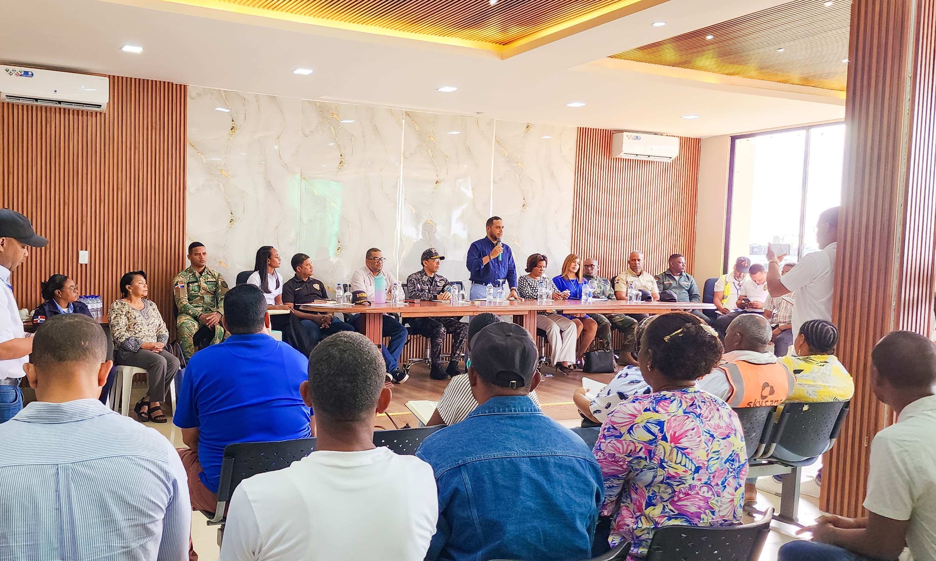
JUEVES 6 DE MARZO
La gobernadora Rafaela Javier lideró activamente la Mesa de Seguridad Ciudadana y Género en Monte Plata, uniendo esfuerzos con la alcaldía y representantes comunitarios para abordar las preocupaciones de seguridad. Su presencia y declaraciones enfatizaron la importancia de escuchar a la comunidad y trabajar conjuntamente para garantizar la seguridad y el bienestar de los munícipes, demostrando un firme compromiso de su gestión con esta prioridad.

Slide 7
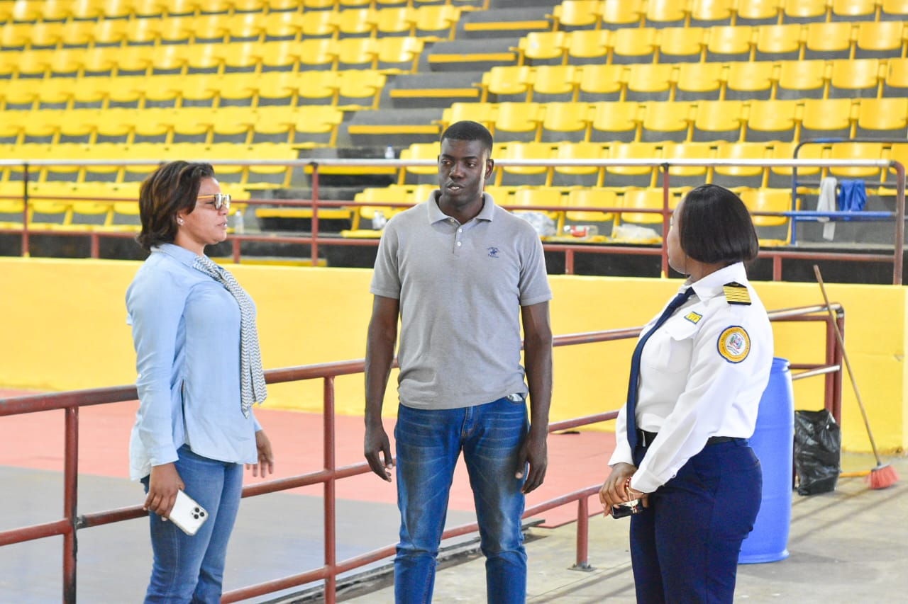
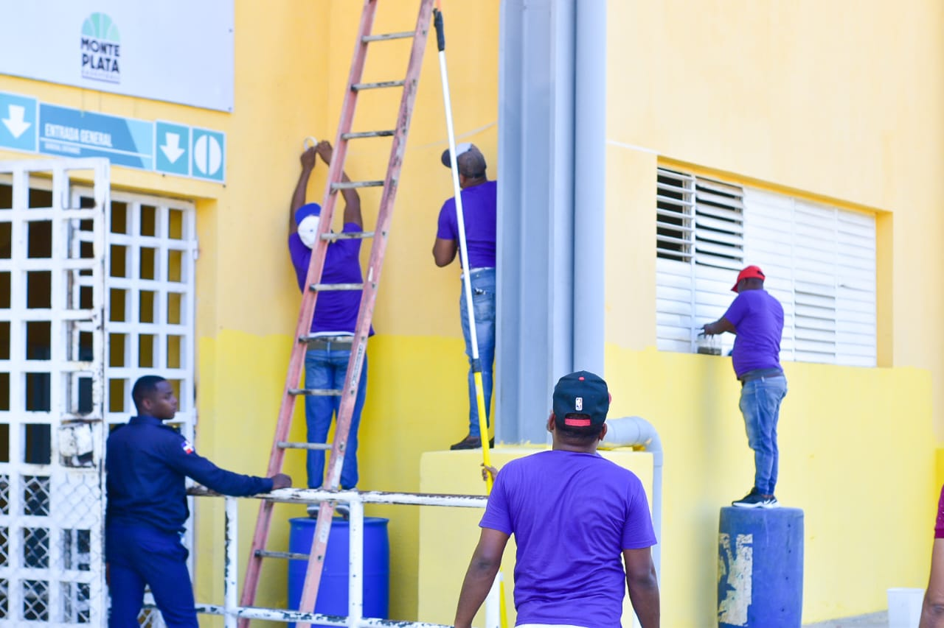
VIERNES 7 DE MARZO
La gobernadora Rafaela Javier tuvo un papel fundamental en la reciente iniciativa conjunta entre la gobernación de Monte Plata, la alcaldía municipal y el CCR-9, que unieron esfuerzos para embellecer el multiusos santo ángel peguero. La gobernadora no solo respaldó activamente el operativo de pintura realizado por internos del CCR-9, sino que también enfatizó la importancia de la colaboración interinstitucional para el progreso comunitario y reafirmó su compromiso con el bienestar de los atletas locales y el fomento del deporte en la provincia. Su liderazgo y apoyo fueron clave para la realización exitosa de este proyecto que busca mejorar las instalaciones deportivas para el beneficio de la comunidad de Monte Plata.

Slide 8
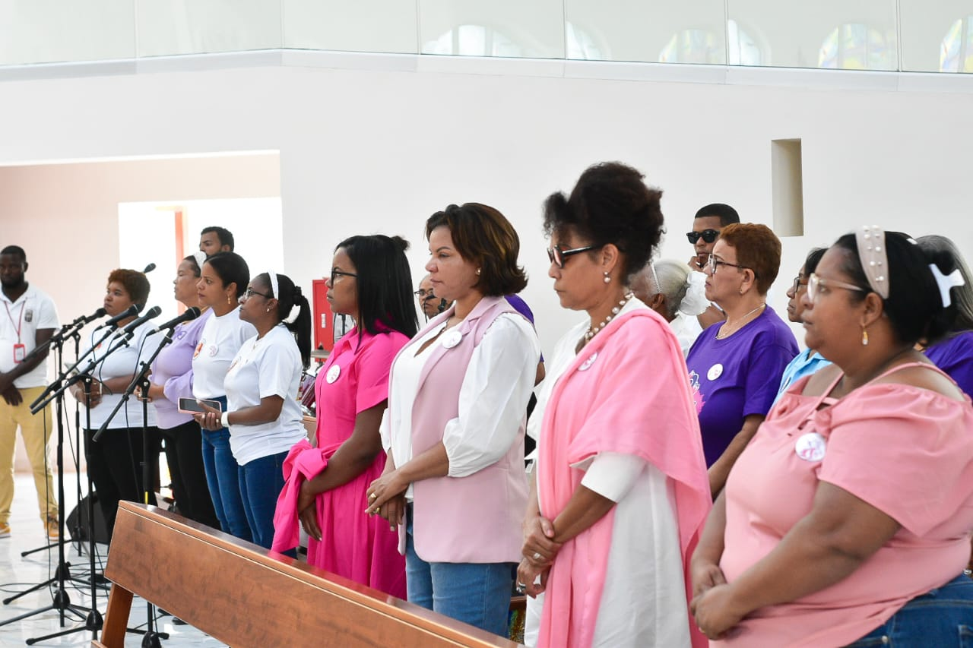
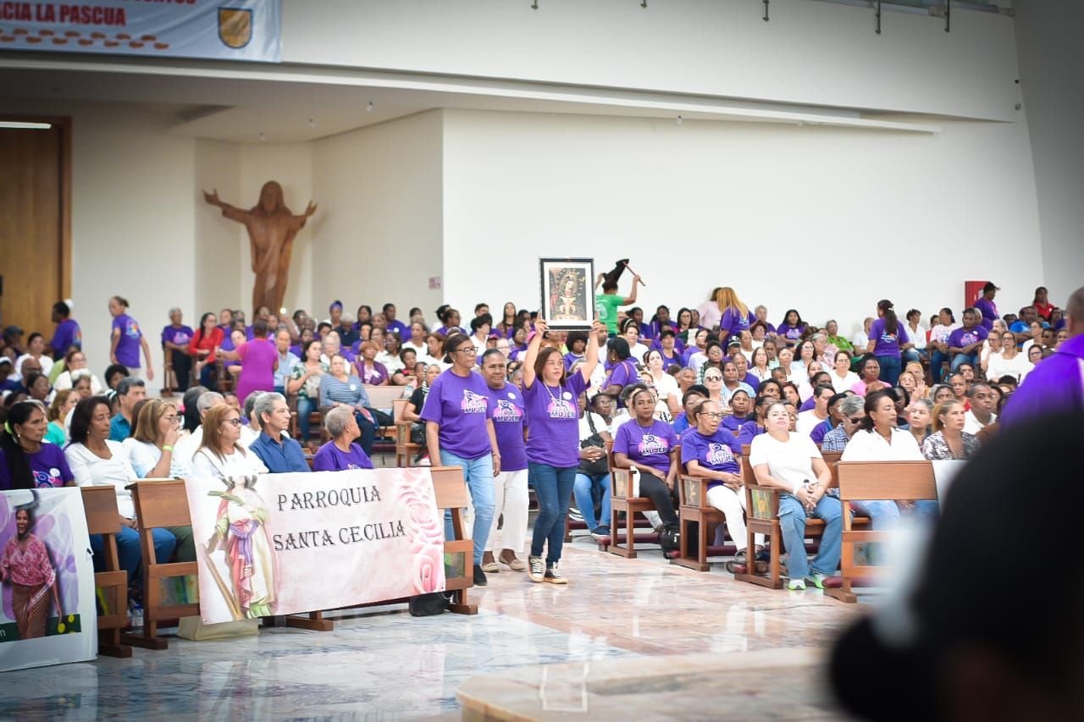
SABADO 8 DE MARZO
En una atmósfera de júbilo y reflexión, Bayaguana celebró el día mundial de la mujer con una emotiva homilía en el santuario del santo cristo de los milagros, encabezada por la activa participación de la gobernadora Rafaela Javier. La gobernadora no solo lideró la conmemoración junto a cientos de mujeres de la provincia, sino que también reafirmó con vehemencia el compromiso del gobierno de Luis Abinader, a través de su gestión, de impulsar políticas y programas que fortalezcan el bienestar y el empoderamiento femenino en la región.

Slide 9
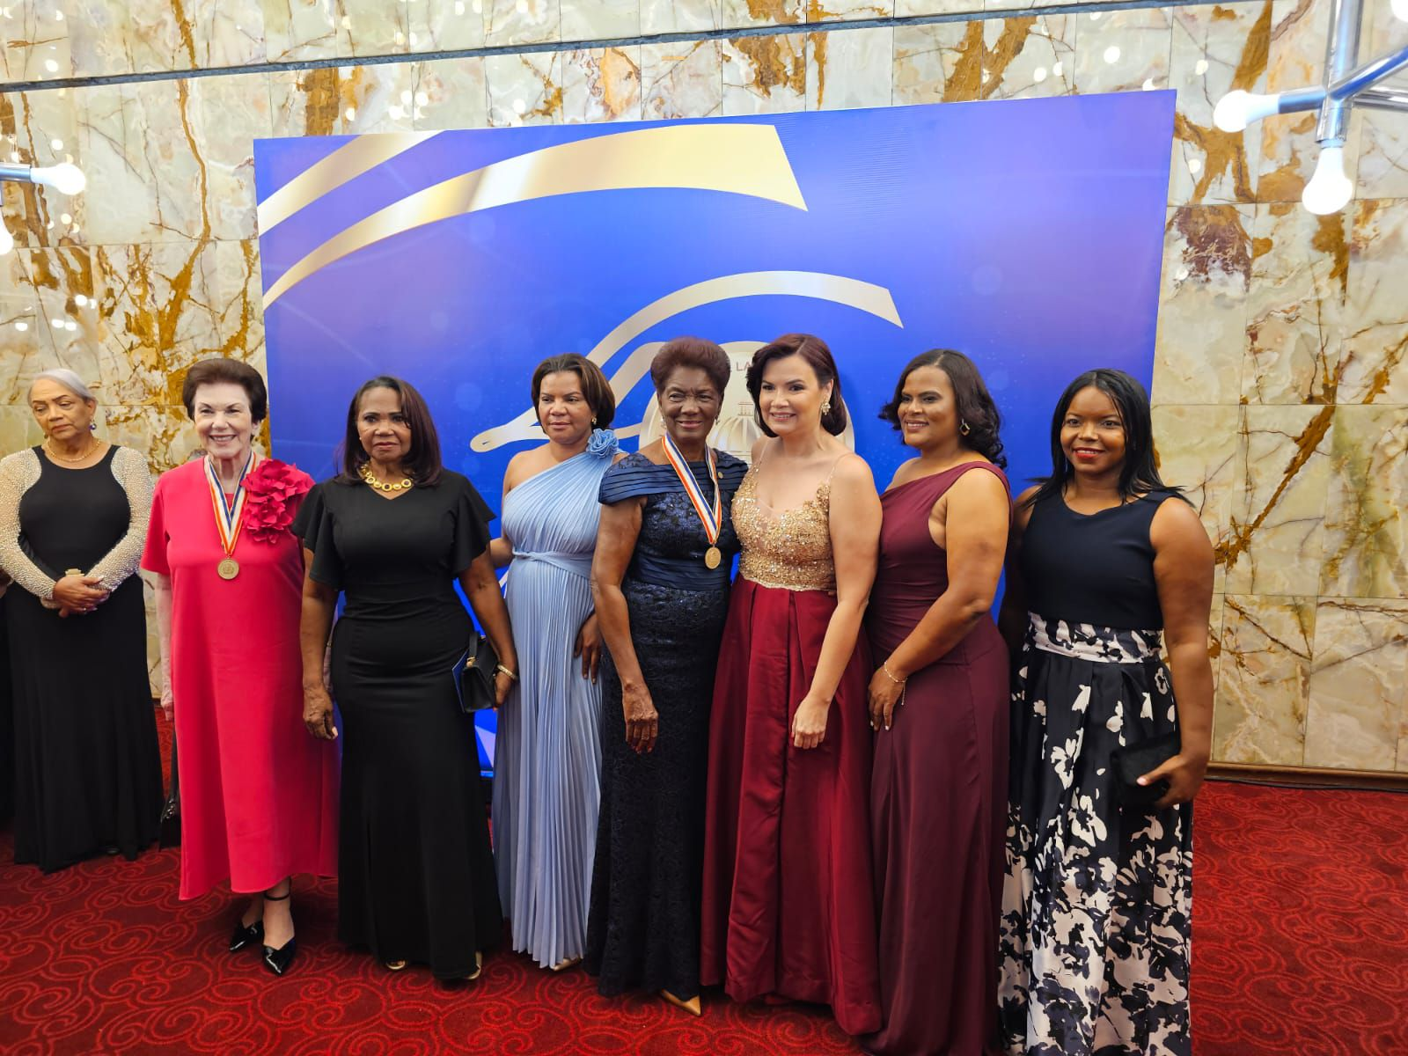
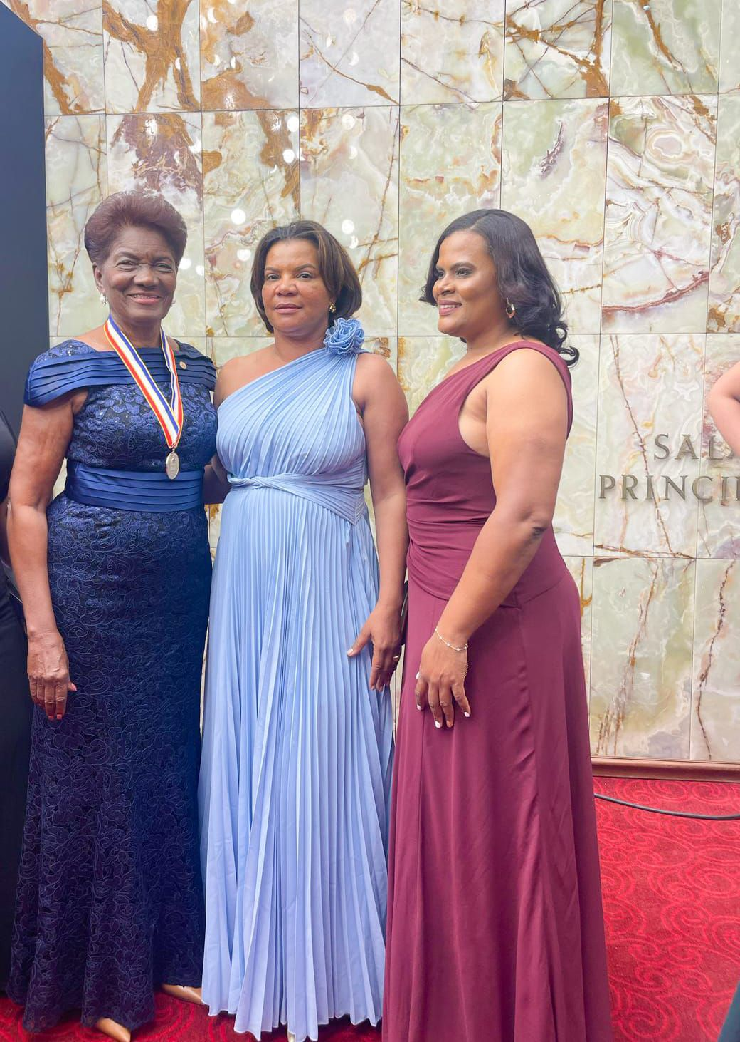
SABADO 8 DE MARZO
La gobernadora de Monte Plata, Rafaela Javier Gomera, tuvo una destacada participación en la emotiva gala de la Medalla al Mérito de la Mujer Dominicana celebrada en Santiago, donde se unió a la celebración y reconocimiento de las contribuciones femeninas al país. Su presencia subraya el compromiso de la gobernadora con la equidad de género y el empoderamiento de la mujer, especialmente al presenciar con orgullo la entrega de la medalla a la profesora Altagracia Herrera, oriunda de su provincia, por su ejemplar trayectoria en diversos ámbitos. La gobernadora Javier Gomera enfatizó la importancia de reconocer el papel fundamental de la mujer y la necesidad de impulsar políticas que promuevan la igualdad, sumándose al mensaje de esperanza y compromiso que marcó la conclusión del evento.

Slide 10
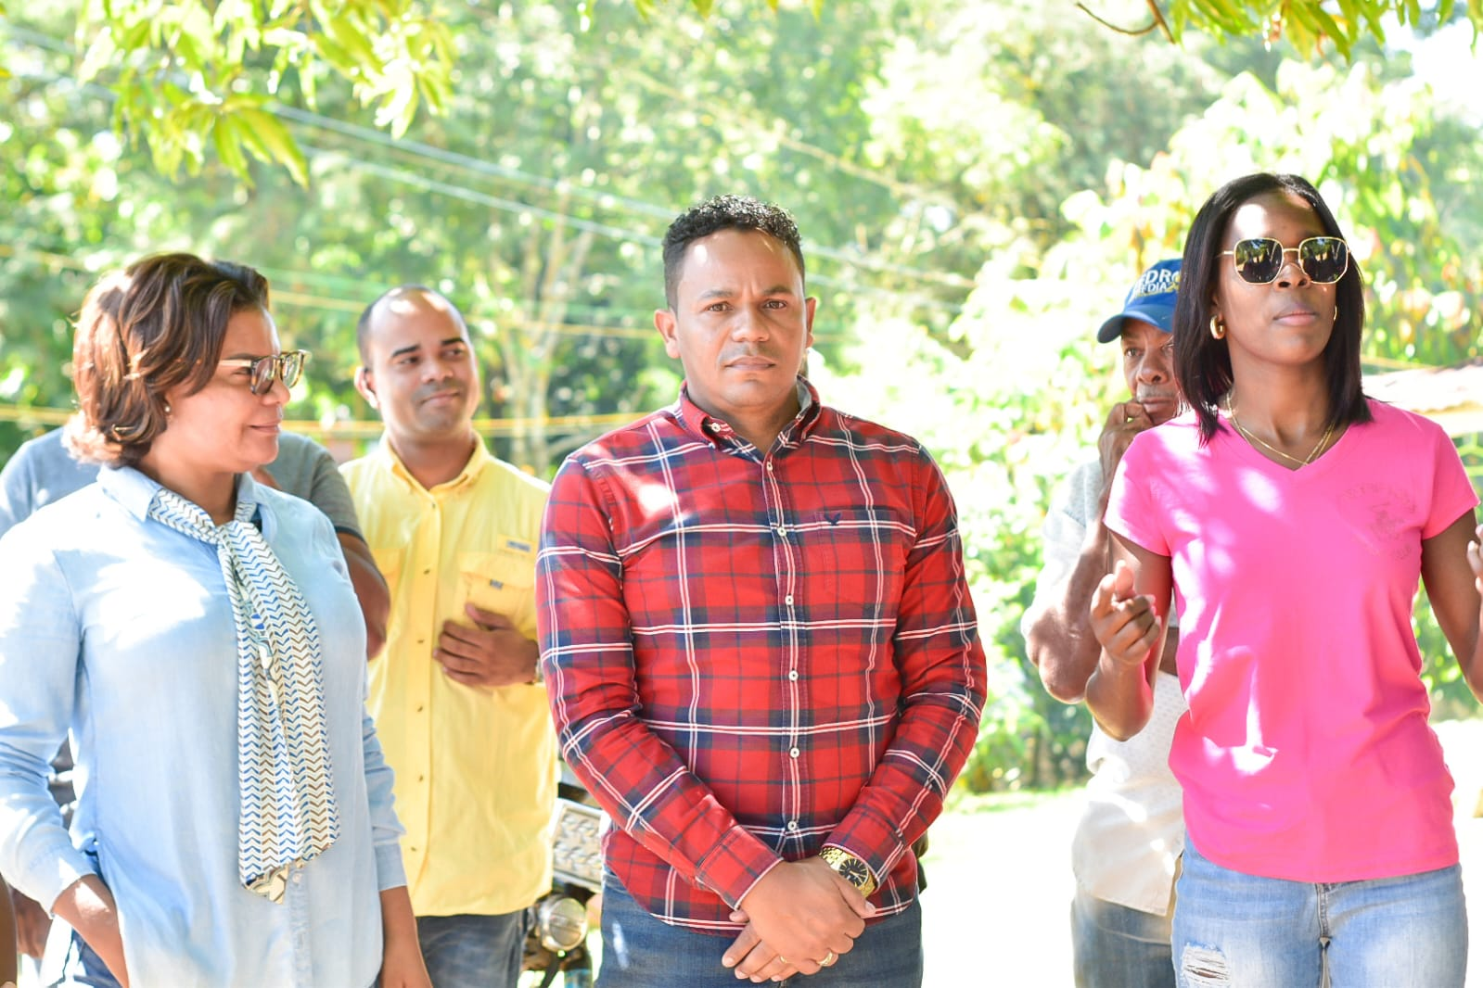
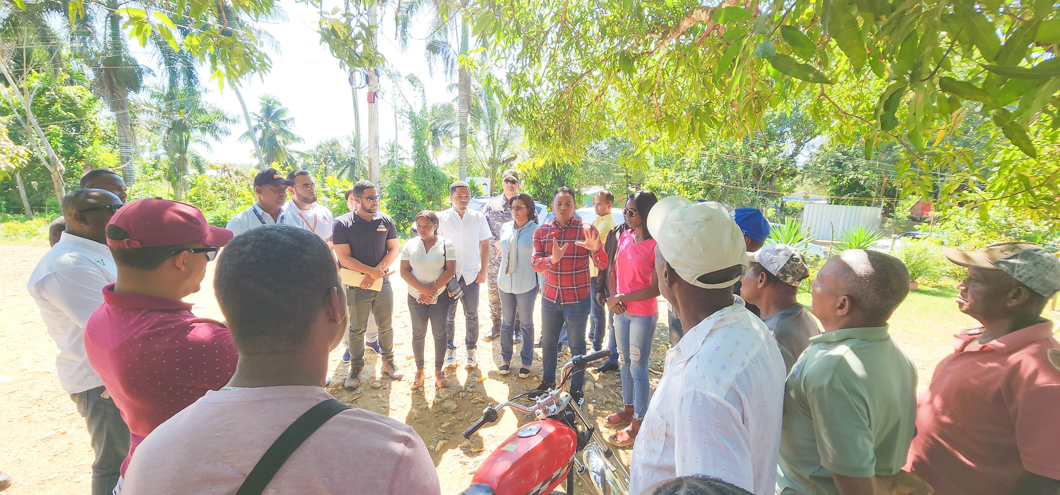
DOMINGO 9 DE MARZO
La gobernadora de Monte Plata, Rafaela Javier, demostró una respuesta diligente y efectiva a las necesidades de los comunitarios de La Piña, La Maya y Los Callejones en Los Botados, Yamasá, al acudir de inmediato a su llamado por la reparación urgente de los caminos vecinales. Acompañada por autoridades locales, escuchó las preocupaciones de los residentes y coordinó rápidamente con el MOPC el envío de equipos pesados para iniciar las obras, una acción que fue recibida con gran agradecimiento y que subraya su compromiso con la mejora de la calidad de vida en la provincia.

Slide 11
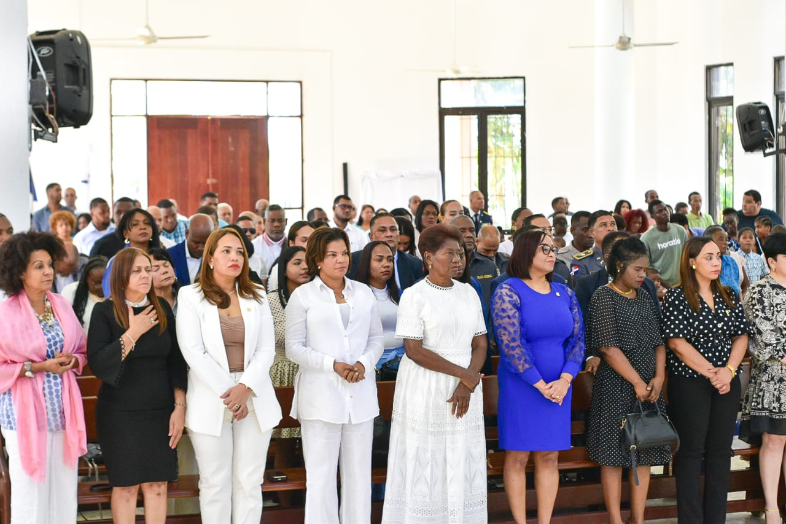
DOMINGO 9 DE MARZO
La gobernadora Rafaela Javier Gomera demostró su compromiso con los valores espirituales y el apoyo a las instituciones locales al asistir a la misa dominical del 9 de marzo en la parroquia San Antonio de Padua, la cual estuvo dedicada a la Procuraduría de Monte Plata. Su presencia, junto a la titular interina de la Procuraduría, Ramona Santana Uceta, fiscales y numerosos feligreses, subraya la importancia de la unidad y la colaboración entre las autoridades y la comunidad para fortalecer el estado de derecho en la provincia, tal como lo destacó el párroco César Peralta durante la ceremonia.

Slide 12
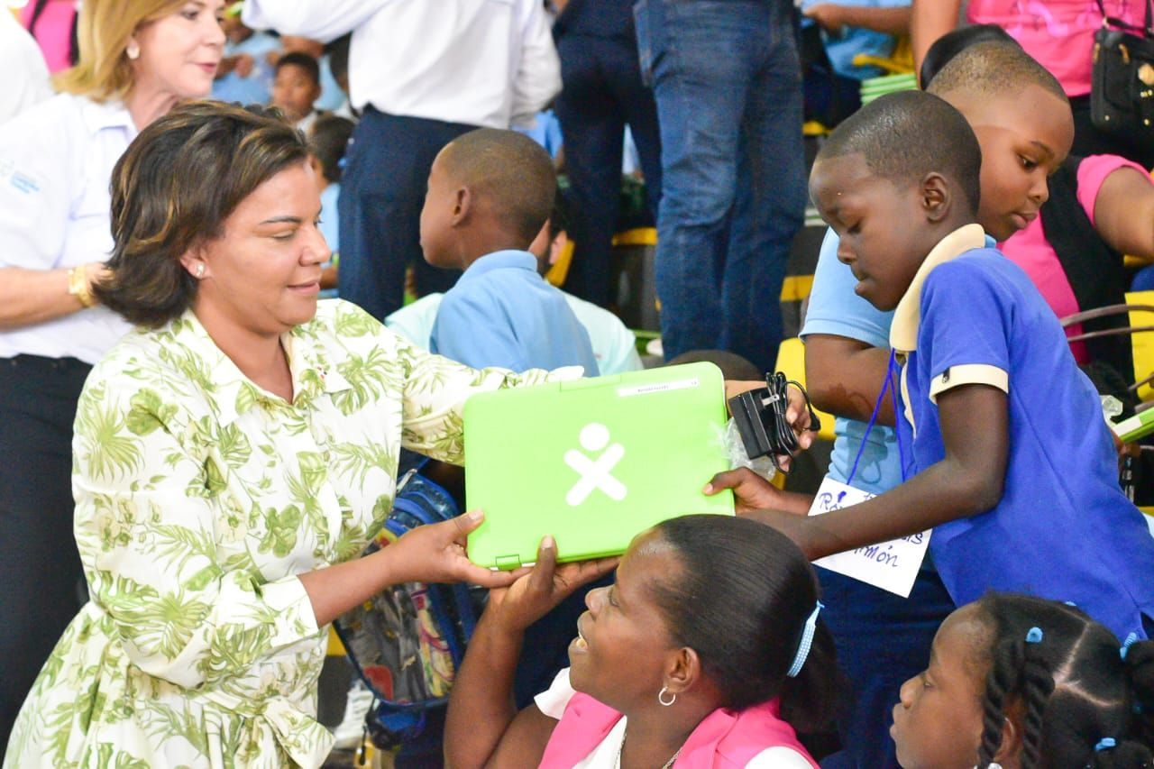
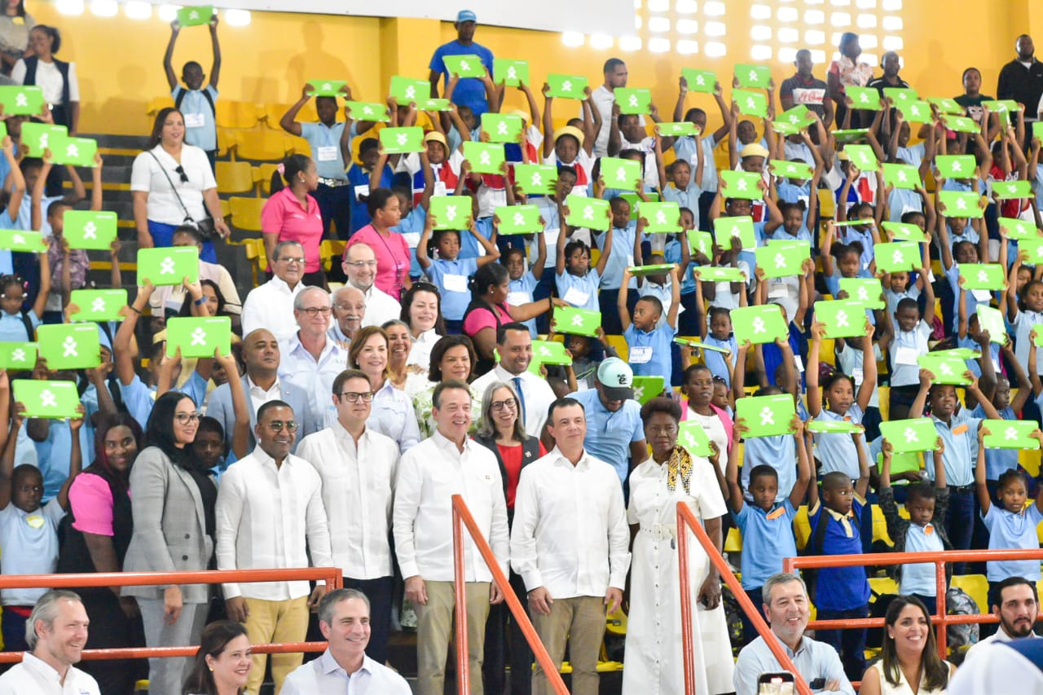
MIERCOLES 12 DE MARZO
La gobernadora de Monte Plata, Rafaela Javier, tuvo un papel central en la entrega de computadoras portátiles a estudiantes de nivel básico en el Multiusos Santo Ángel Peguero, evento que subraya su firme compromiso con la educación y el desarrollo tecnológico de la juventud de la provincia. En compañía del ministro de Industria, Comercio y Mipymes, Ito Bisonó, y el director ejecutivo del Departamento Aeroportuario, Víctor Pichardo, la gobernadora enfatizó que esta iniciativa busca equipar a los estudiantes con herramientas digitales cruciales para el siglo XXI, destacando la tecnología como un motor fundamental para el progreso y la igualdad de oportunidades en Monte Plata.

Slide 13
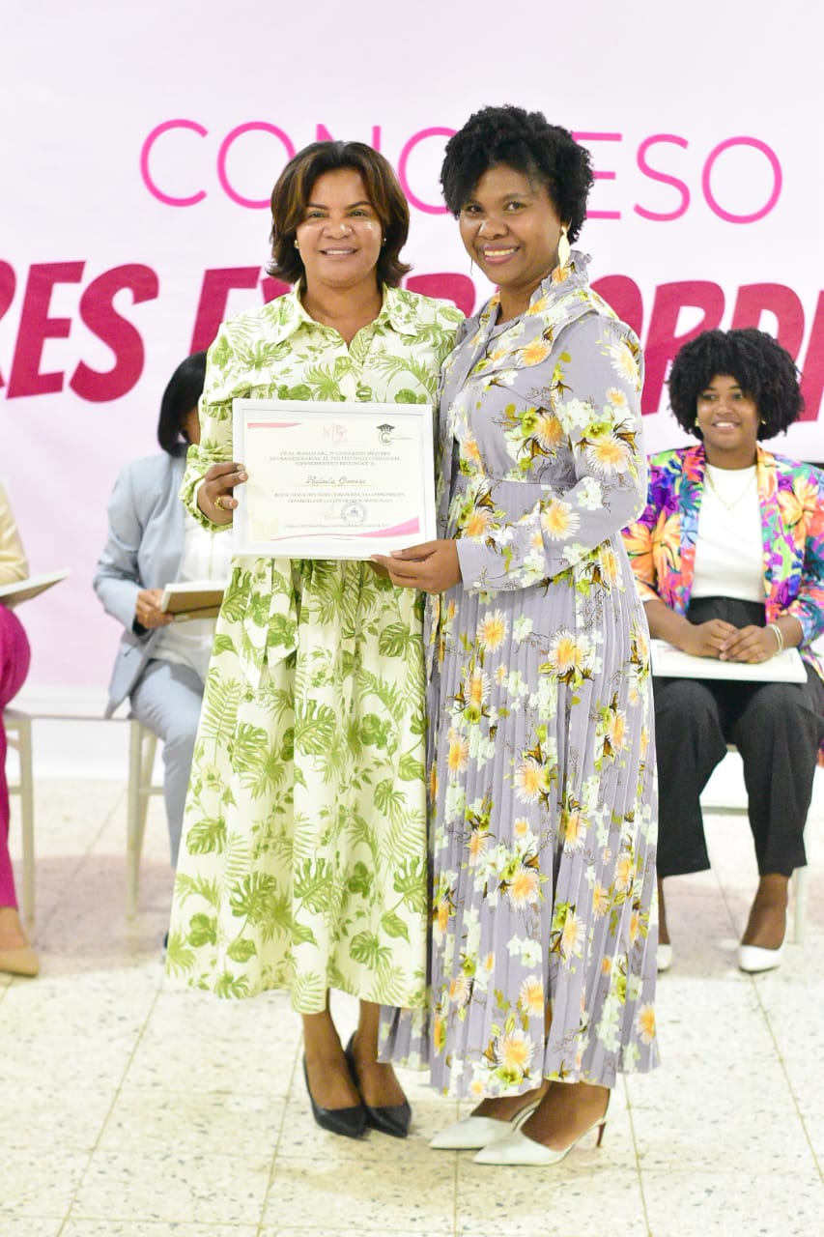

MIERCOLES 12 DE MARZO
La gobernadora Rafaela Javier fue una figura central en el exitoso Congreso "Mujeres Extraordinarias" celebrado en Monte Plata, donde recibió un merecido reconocimiento por su liderazgo y el compromiso de la gobernación con el empoderamiento femenino en los ámbitos educativo y cultural. Su participación subraya la importancia que la institución otorga a la invaluable contribución de las mujeres a la sociedad, y se suma al homenaje rendido a otras destacadas mujeres del municipio por su labor en la educación. Este evento, coordinado por la licenciada Deisi Marte, no solo celebró los logros femeninos, sino que también reafirmó el compromiso de la gobernación de Monte Plata de seguir apoyando iniciativas que impulsen la igualdad de género y el desarrollo integral de las mujeres en la provincia.

Slide 14
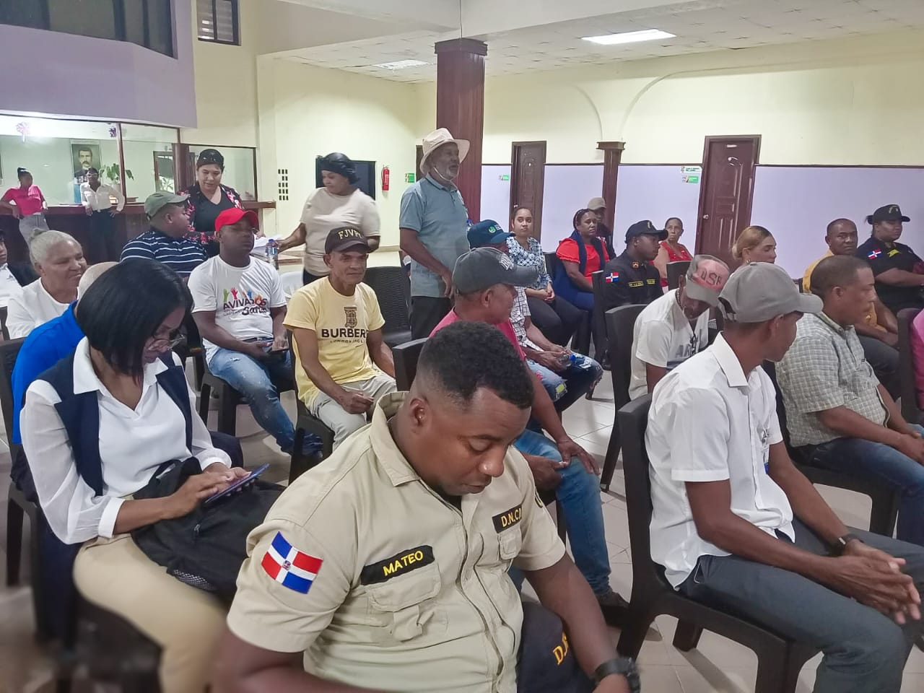
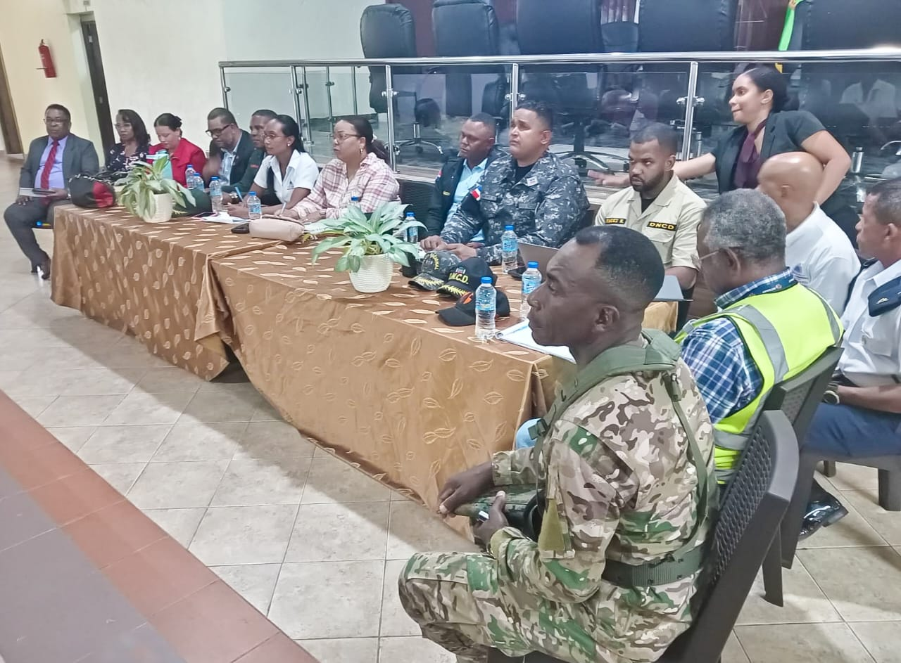
JUEVES 13 DE MARZO
La gobernadora Rafaela Javier, Instruyo ala coordinadora de la mesa de seguridad ciudadana y genero, Lcda. Marieliza Severino, en donde tuvo un papel destacado en la continuación de la Mesa de Seguridad Ciudadana y Género en Yamasá, liderando junto a la alcaldía y diversas autoridades un espacio crucial de diálogo y acción. Su participación activa permitió que líderes comunitarios expresaran sus inquietudes, recibieran soluciones concretas y vieran el compromiso de las instituciones para dar seguimiento a los casos planteados, reafirmando el compromiso de la gobernación con la seguridad y el bienestar de los munícipes.

Slide 15
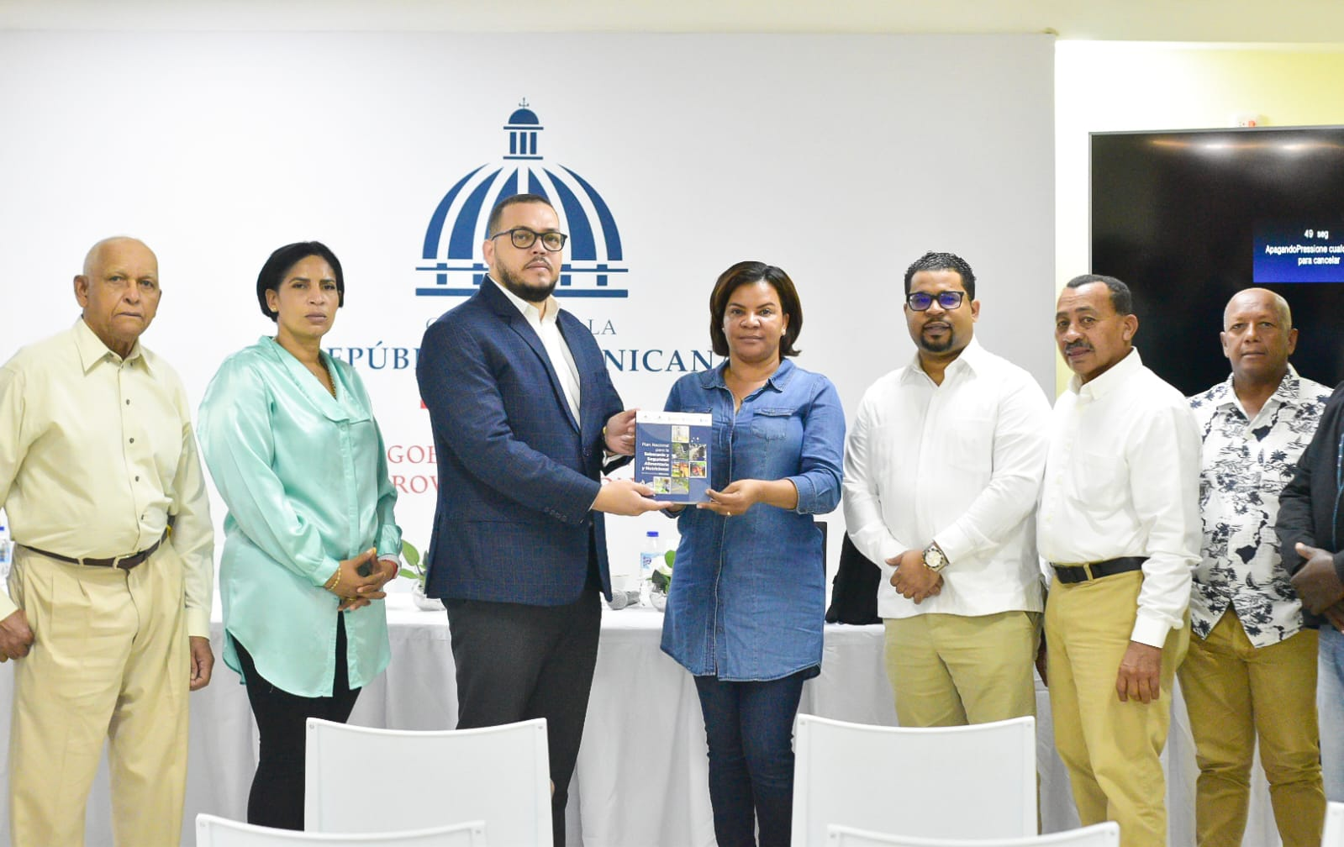
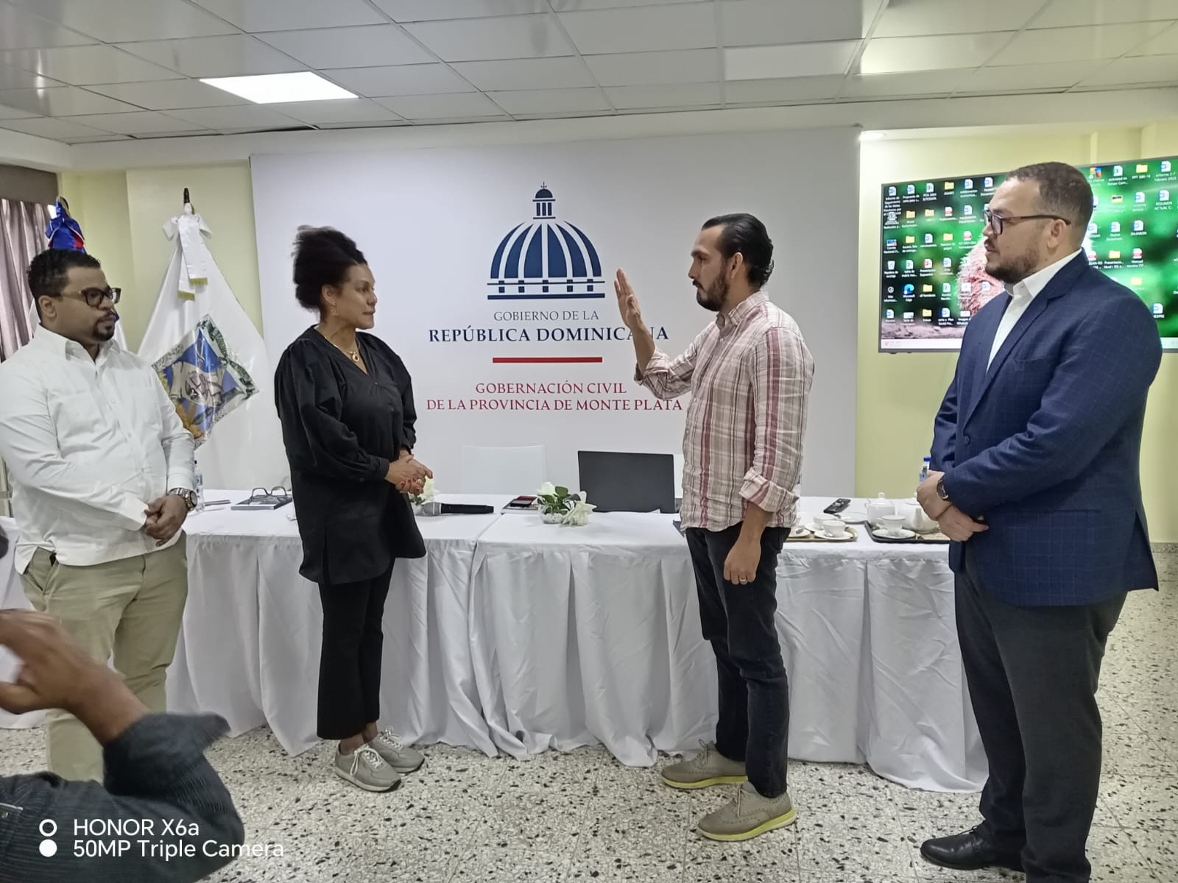
VIERNES 13 DE MARZO
La gobernadora Rafaela Javier dio inicio a la trascendental asamblea en Monte Plata para elegir al coordinador provincial de la RedSSAN, resaltando la importancia de la seguridad alimentaria y nutricional para la provincia; aunque debió delegar la continuación del evento en Guillermina Reyes debido a compromisos previos, su presencia inicial subraya el respaldo gubernamental a esta iniciativa. El empresario César Augusto Rodríguez Then fue electo como el nuevo coordinador, representando a Monte Plata en la asamblea nacional de la RedSSAN y evidenciando el compromiso multisectorial de la provincia con la seguridad alimentaria, como lo demostró la nutrida participación de diversas instituciones.

Slide 16
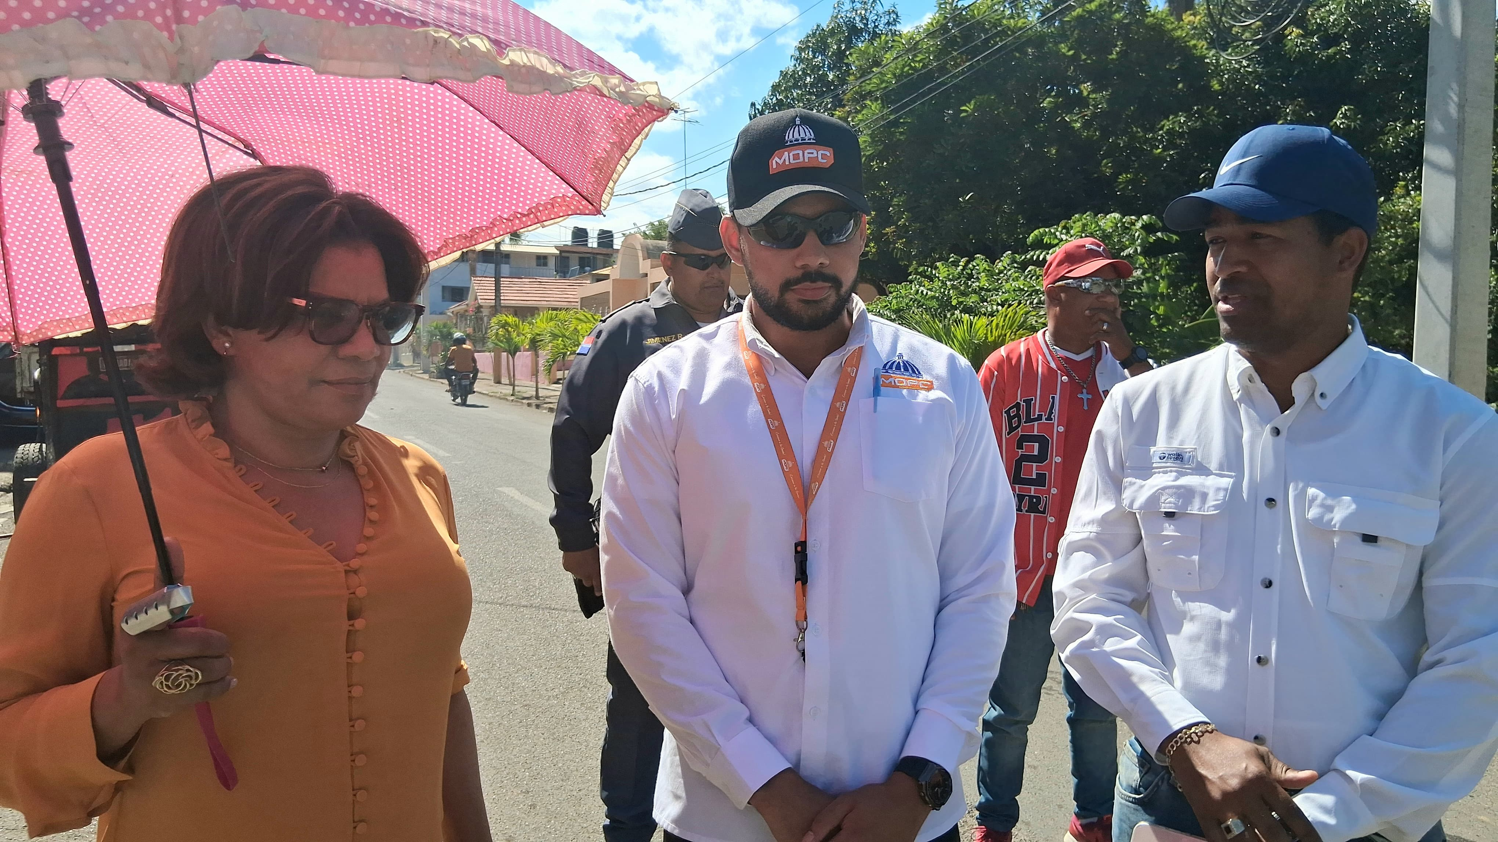
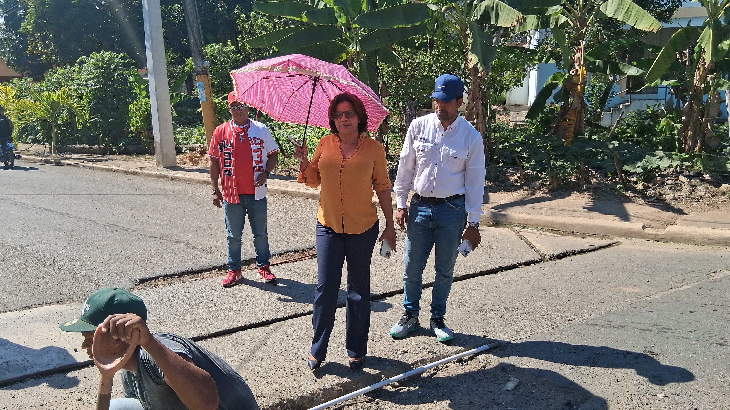
LUNES 17 DE MARZO
La gobernadora de Monte Plata, Rafaela Javier, demostró su compromiso con el desarrollo local al supervisar activamente junto al alcalde de Yamasá, Cruz Deibys de los Santos, los trabajos de bacheo que el Ministerio de Obras Públicas y Comunicaciones (MOPC) está realizando en el municipio. Esta acción subraya su liderazgo proactivo en la mejora de la infraestructura vial, buscando garantizar la seguridad y facilitar el tránsito para los ciudadanos de Yamasá, tal como expresó la propia gobernadora al destacar la importancia de estas labores para el bienestar de la comunidad.

Slide 17
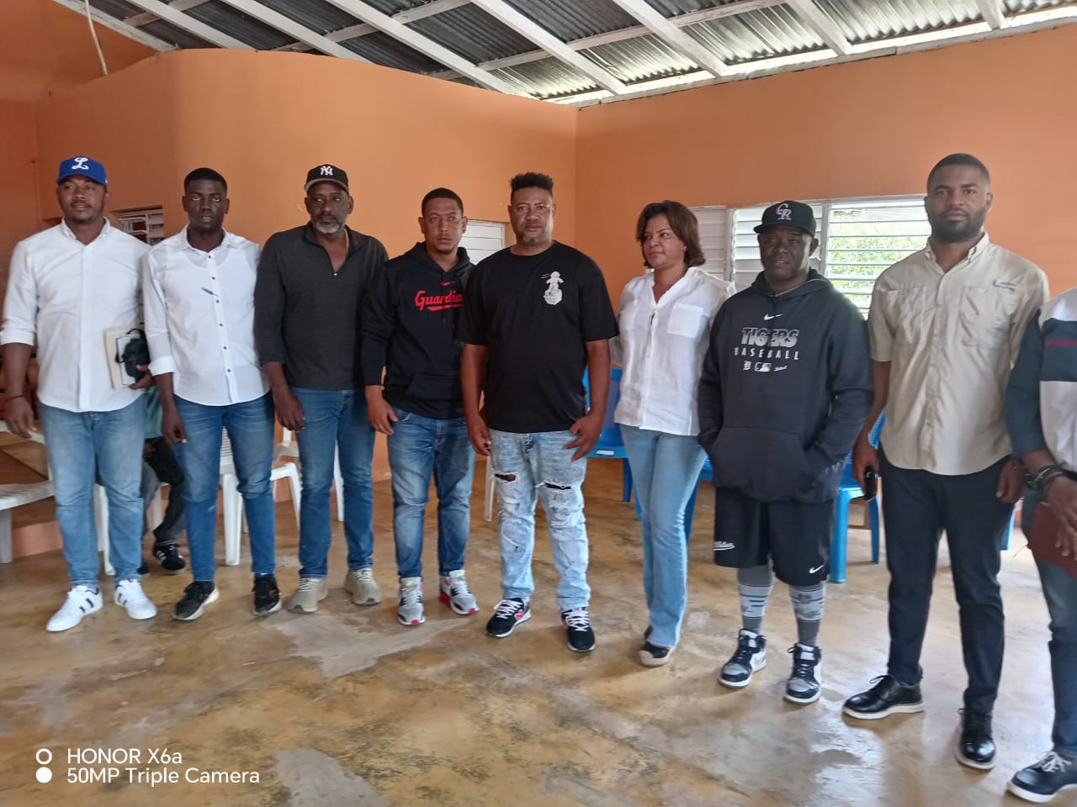
MARTES 18 DE MARZO
La gobernadora Rafaela Javier demostró un fuerte liderazgo en el impulso del deporte local al encabezar la creación del Voluntariado Deportivo Municipal en Peralvillo, Monte Plata. Esta iniciativa, realizada en colaboración con el director provincial de Deportes y con la activa participación de representantes de diversas disciplinas deportivas, busca fortalecer la actividad física y los valores deportivos en la juventud de Peralvillo, tal como lo destacó la gobernadora, quien reafirmó el compromiso del gobierno provincial con el desarrollo deportivo y el bienestar comunitario. La conformación de este voluntariado, enmarcado en el Decreto 79-21, representa un paso significativo para fomentar la participación ciudadana y utilizar el deporte como una herramienta de transformación social en la región.

Slide 18
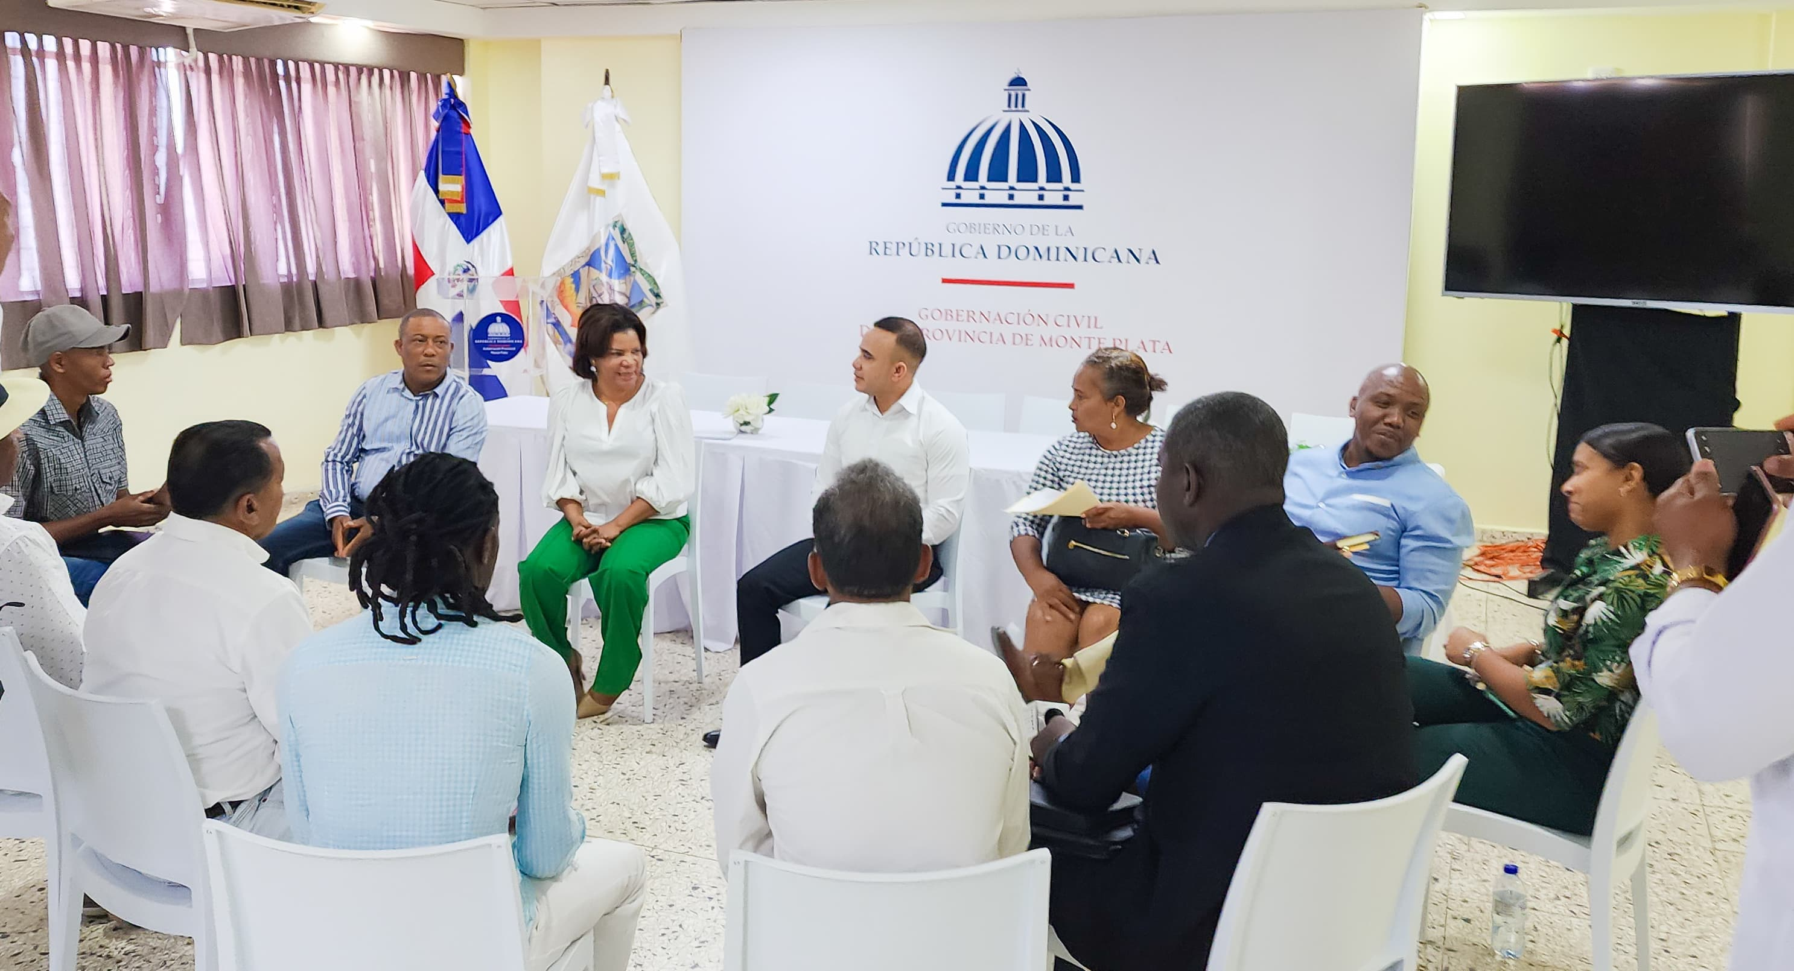
MIERCOLES 19 DE MARZO
La gobernadora de Monte Plata, Rafaela Javier, demostró su compromiso con el desarrollo comunitario al recibir al presidente de la Unión Nacional de Juntas de Vecinos (UNAJUVE), Alexis Rodríguez, y su equipo. En un encuentro enfocado en fortalecer la colaboración, la gobernadora enfatizó la crucial labor conjunta entre autoridades y organizaciones vecinales para un desarrollo sostenible, resaltando el rol de las juntas en identificar necesidades y buscar soluciones. Por su parte, el presidente de UNAJUVE agradeció la apertura al diálogo y expresó la disposición de trabajar en conjunto para impulsar proyectos en beneficio de las comunidades de Monte Plata.

Slide 19
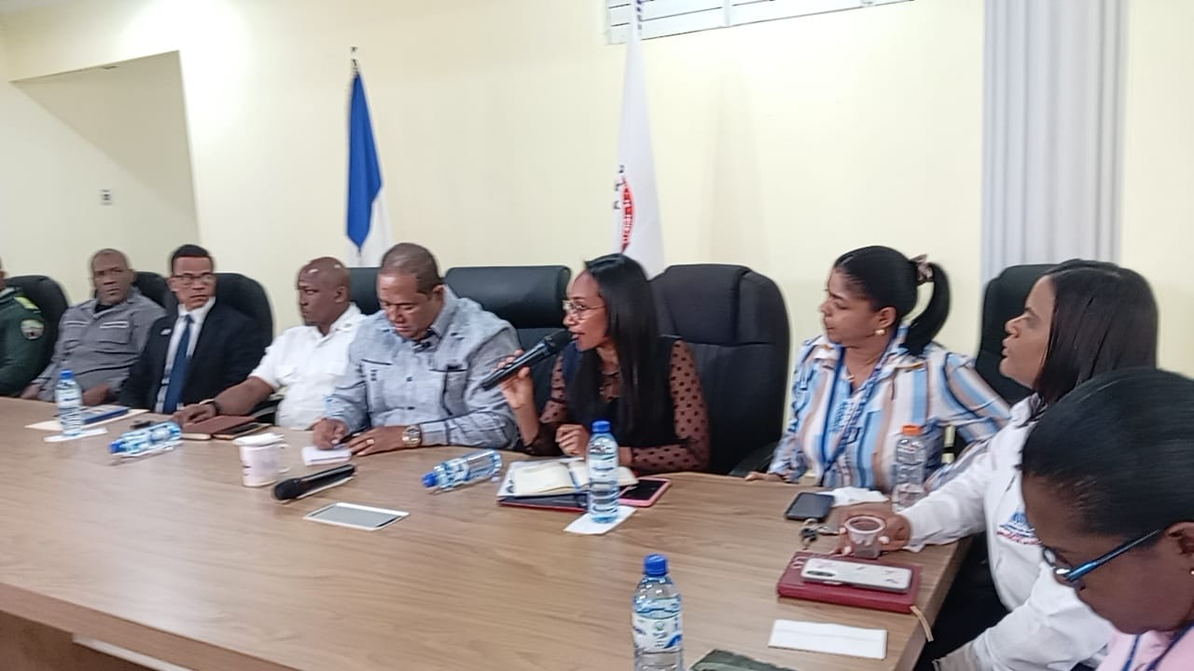
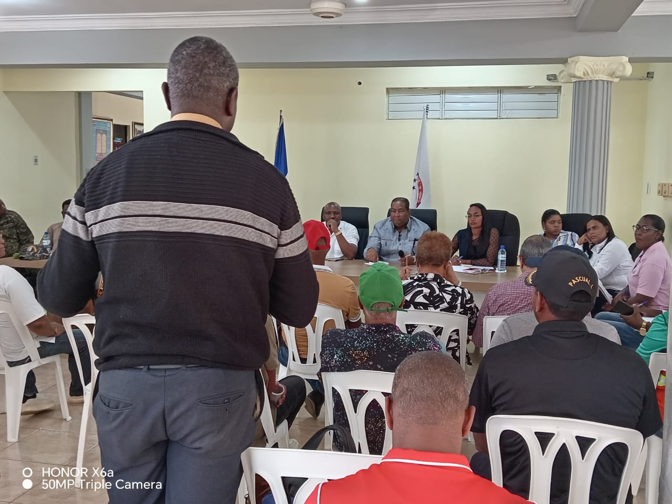
JUEVES 20 DE MARZO
La gobernadora Rafaela Javier demostró un firme compromiso con la seguridad de Sabana Grande de Boyá a través de la activa participación de la Gobernación Provincial de Monte Plata en la continuación de los trabajos para fortalecer la seguridad del municipio. Liderada por su asistente, Saturnino Pérez, en colaboración con la alcaldía y la Mesa de Seguridad Ciudadana y Género, esta iniciativa convocó a líderes comunitarios, representantes religiosos y autoridades clave de seguridad, reflejando el enfoque inclusivo y participativo impulsado por la gobernadora para construir una comunidad más segura y reafirmando su dedicación a trabajar conjuntamente por el bienestar de los habitantes.

Slide 20
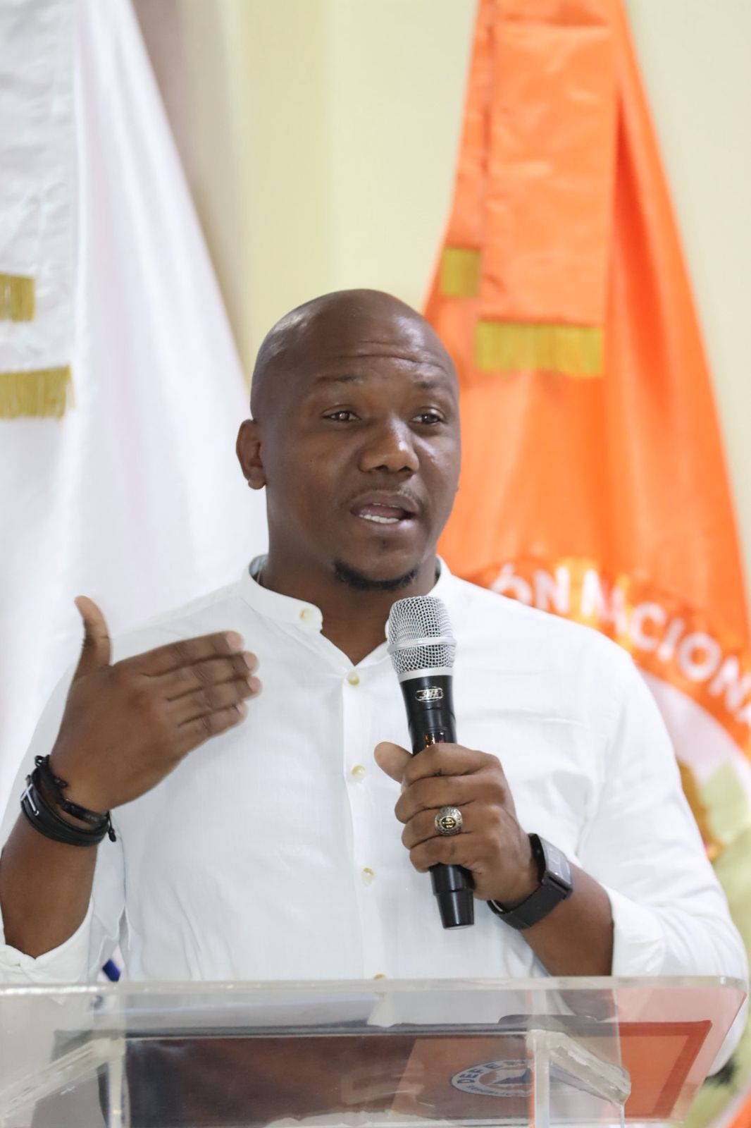
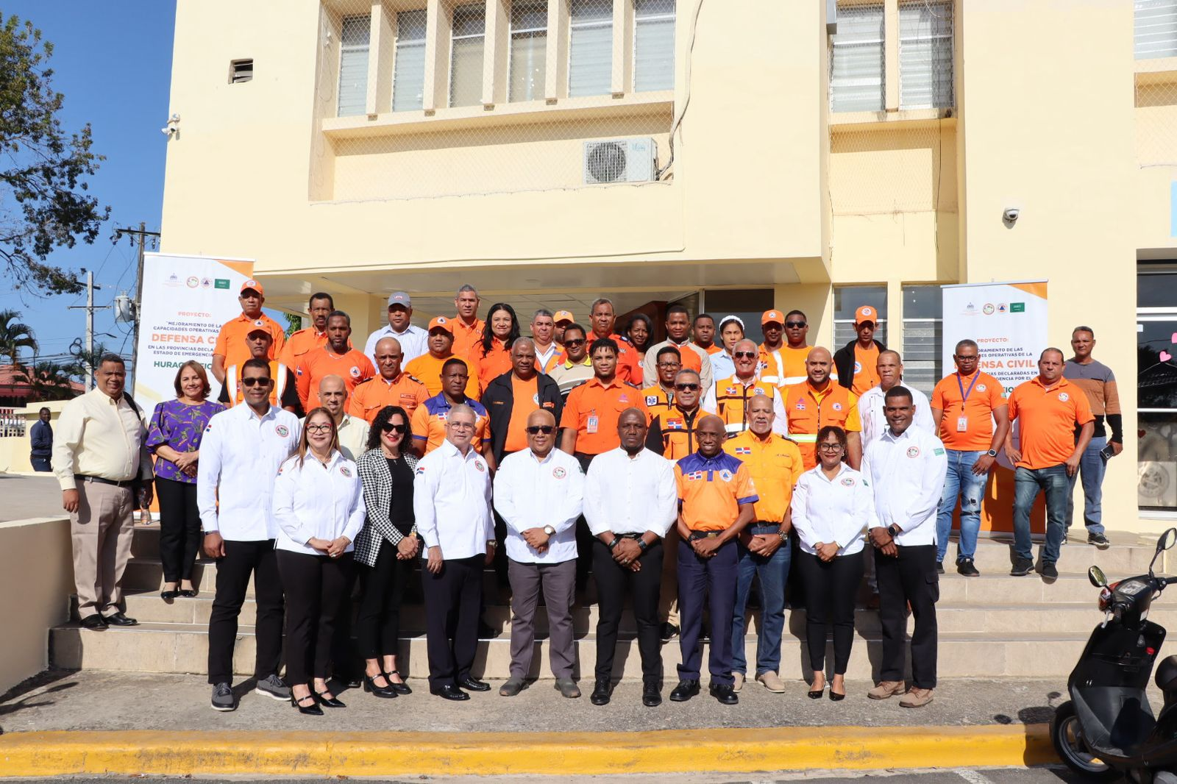
VIERNES 21 DE MARZO
La gobernadora Rafaela Javier demostró su compromiso con la preparación ante desastres al auspiciar la apertura del taller "Mejoramiento de las capacidades operativas de la Defensa Civil" en la Gobernación de Monte Plata. Si bien el evento fue formalmente inaugurado por su asistente administrativo, Saturnino Pérez, la realización de este importante taller subraya la prioridad que la gobernadora otorga al fortalecimiento de la respuesta ante emergencias en la provincia y la colaboración interinstitucional para proteger a la ciudadanía de futuros eventos climáticos.

Slide 21
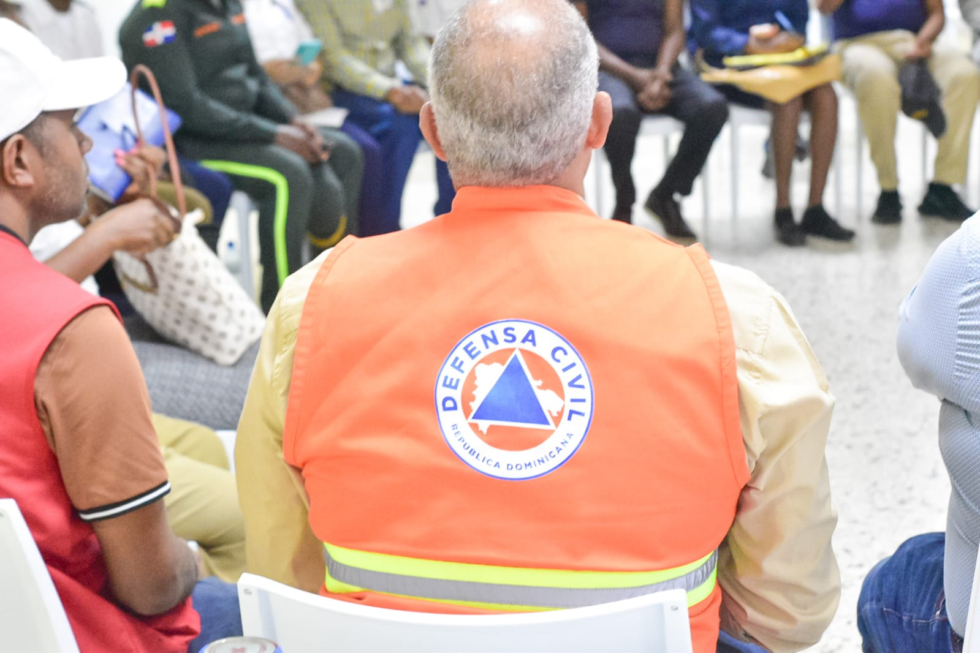

Lunes 24 de marzo
La gobernadora Rafaela Javier lideró una crucial reunión de planificación para la Semana Santa 2025, demostrando su compromiso con la seguridad y el bienestar ciudadano al convocar a alcaldes, directores de distritos, y representantes de entidades clave como la Defensa Civil, bomberos, Digesettt, Policía Nacional, Ejército, CIUTRAN y la Cruz Roja. En este encuentro, la gobernadora enfatizó la vital importancia de la colaboración interinstitucional para asegurar un asueto pacífico y armonioso, subrayando la necesidad de implementar medidas preventivas en zonas de alta afluencia y coordinar operativos de seguridad vial, servicios de emergencia, actividades culturales y campañas de concienciación, haciendo un llamado a la ciudadanía a cooperar con las autoridades para prevenir incidentes.

Slide 22
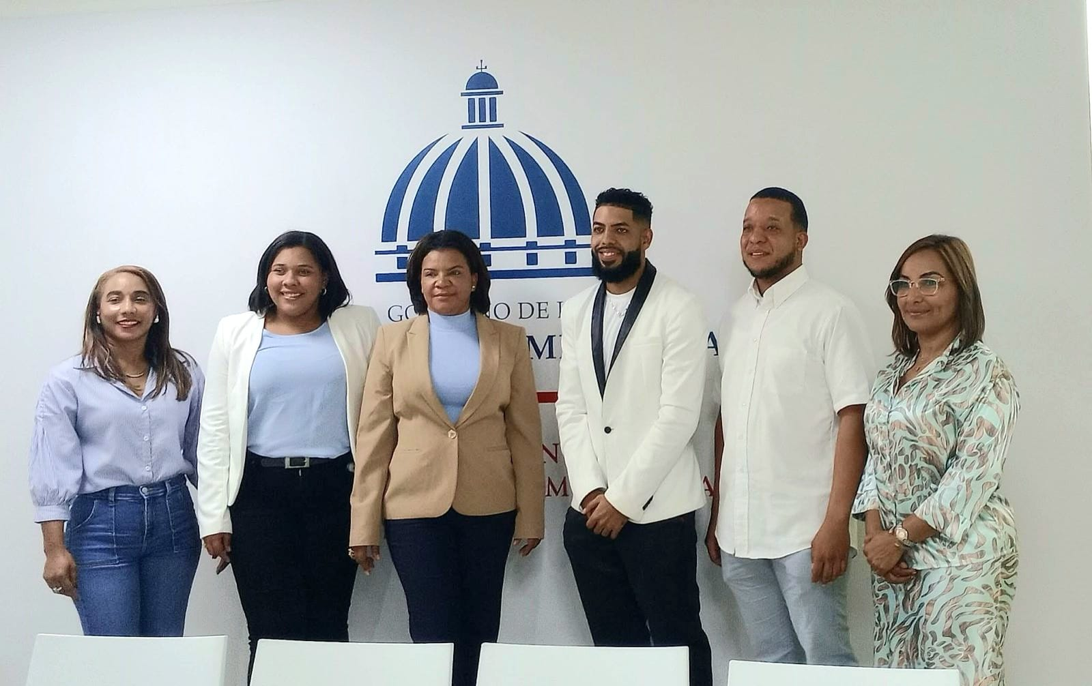
Jueves 27 de marzo
La gobernadora de Monte Plata, Rafaela Javier, tuvo un papel central en la recepción de la comisión del Ministerio de la Juventud para el traspaso de mando, subrayando la relevancia del trabajo ministerial en la provincia y el compromiso gubernamental con la juventud local. Durante el encuentro, la gobernadora no solo agradeció la gestión saliente de Roelmi Valerio y dio una cálida bienvenida al nuevo director, Andy Miguel Cruz, deseándole éxito, sino que también reafirmó la importancia de impulsar el desarrollo y bienestar de los jóvenes monteplatenses, demostrando su activa participación y apoyo a las iniciativas juveniles en la región.

Slide 23
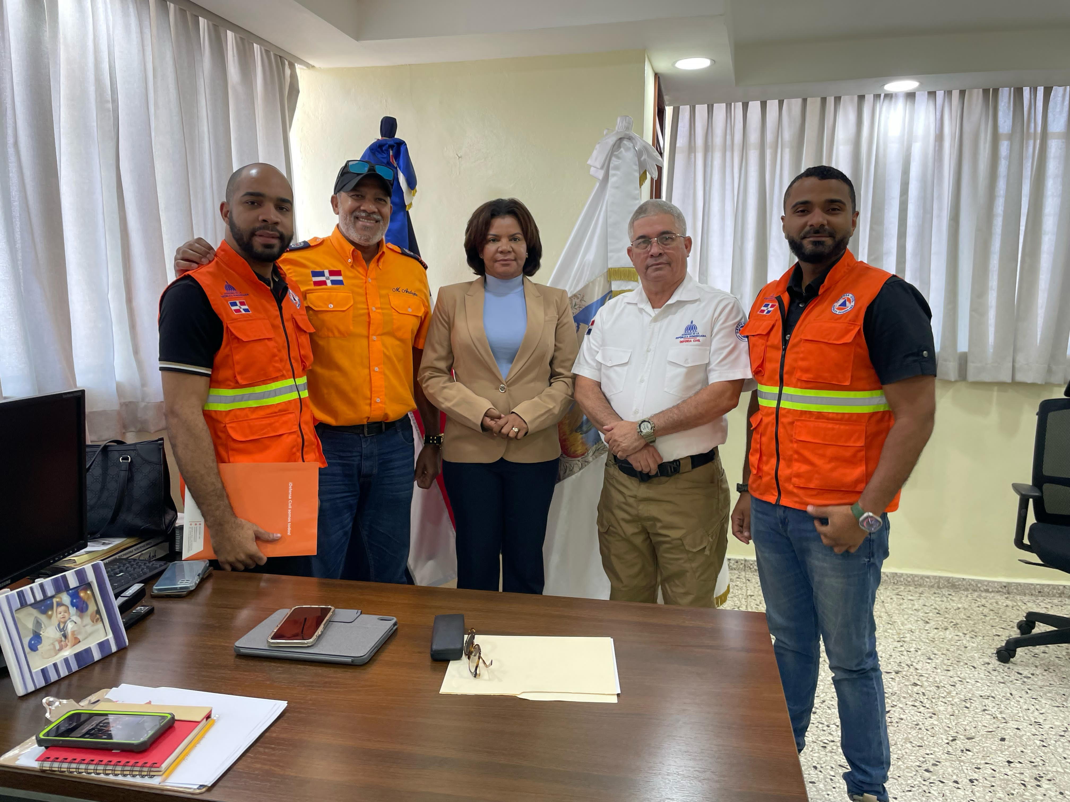
Viernes 28 de marzo
La gobernadora Rafaela Javier lideró una crucial mesa de coordinación con representantes de la Defensa Civil y su equipo de asesores para planificar el operativo de prevención de Semana Santa 2025. En este encuentro, se enfatizó la colaboración interinstitucional como pilar fundamental para asegurar la seguridad y el bienestar de la ciudadanía durante el período de alta movilidad, priorizando la prevención de accidentes y la respuesta eficiente ante cualquier eventualidad. Se estableció una mesa de seguimiento continuo y se acordaron campañas de concienciación para promover la prudencia y el respeto a las normas, reafirmando el compromiso de la gobernación para que los ciudadanos disfruten de una Semana Santa segura y tranquila.

Slide 24
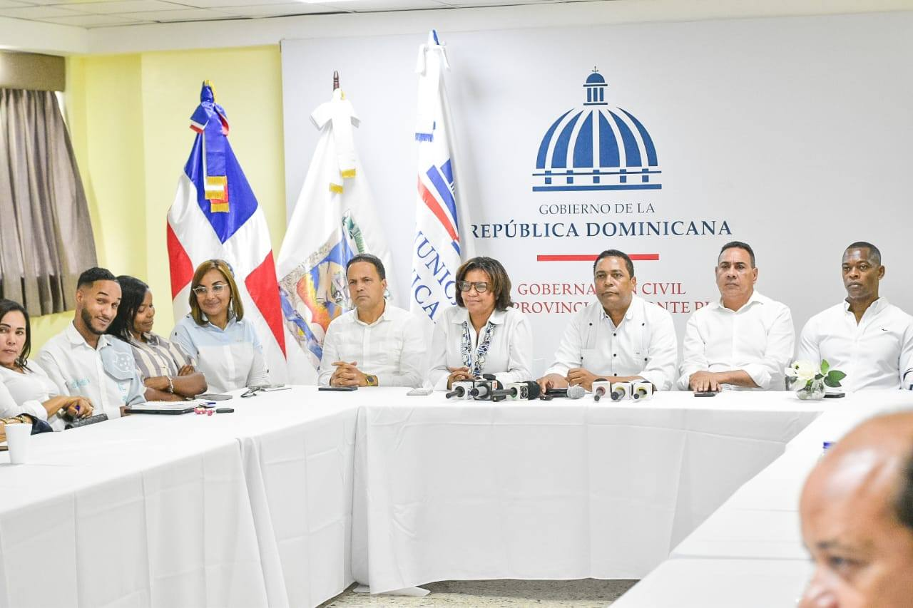
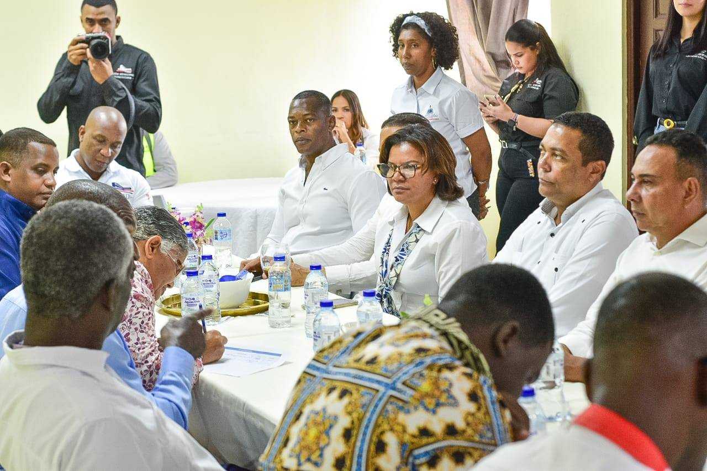
SABADO 29 DE MARZO
La gobernadora Rafaela Javier desempeñó un papel central en la jornada de "El Gobierno en las Provincias" en Monte Plata, liderando junto a Víctor D' Aza un encuentro que generó esperanza en la comunidad. Su activa participación facilitó un diálogo directo entre los ciudadanos y representantes gubernamentales, donde se anunciaron importantes inversiones en obras prioritarias como carreteras, instalaciones deportivas, centros educativos y sistemas de agua, demostrando el compromiso del gobierno de Luis Abinader con el desarrollo integral de la provincia y la atención a las necesidades de sus habitantes.

Slide 25
CONCLUSION DEL INFORME DE MARZO 2025
En este informe hemos presentado un panorama general de las acciones emprendidas por la gobernadora Rafaela Javier Gomera. Sin embargo, el desarrollo de Monte Plata es una tarea que nos compete a toda la ciudadanía para seguir de cerca las iniciativas gubernamentales, a participar activamente en los procesos de toma de decisiones y a trabajar unidos por un futuro mejor para nuestra provincia.
Los resultados obtenidos hasta el momento son fruto de un trabajo conjunto entre el gobierno central, provincial, municipal, las instituciones públicas, el sector privado y la sociedad civil. La gobernadora Rafaela Javier Gomera ha sido un catalizador de esta colaboración, fomentando un ambiente de participación y diálogo. Este enfoque colaborativo es fundamental para continuar avanzando en los desafíos que enfrenta la provincia.
En conclusión, la gobernadora Rafaela Javier Gomera ha demostrado un compromiso inquebrantable con el desarrollo integral de la provincia de Monte Plata. A través de una gestión proactiva y enfocada en las necesidades de la comunidad, ha logrado avances significativos en diversos sectores. Con miras al futuro, se espera que se continúe impulsando iniciativas que promuevan el bienestar social, el crecimiento económico y la mejora de la calidad de vida de los monteplatenses con el apoyo del presidente Luis Abinader Corona y los ministros en este año 2025.

Slide 26
DEPARTAMENTO DE PRENSA Y RELACIONES PUBLICAS GOBERNACIÓN MONTE PLATA
Equipo de prensa
Coordinador: Licdo. Cecilio Berroa Recio (Eddy)
Fotógrafo.: José Luis Jiménez
Audiovisual: Alexander Aquino Adames
Redes Sociales: Elías Rodríguez
Quedamos al pendiente 809-351-1567
Email: reciomp@gmail.com
reciomp@hotmail.com

